Slide 1

因果不虚
视频16

Slide 2
因果不虚”视频15（下）回顾
迷信和智信：现代人有很多的偏见。认为佛教是封建迷信；认为看不见、摸不着的就不相信；认为意识是大脑的产物等等。佛教徒要多学习和思考。要智信，不要迷信。闻思修是获得智信的途径，特别是“思”。
佛就是有超凡的智慧。特别是对微观世界的描述。对宏观世界的描述有时候为了随顺一些众生故意说不了义的话。
轮回比较好证明。有太多的公案。因果不容易证明。不要直接去观察因果，你肯定得不到结果，而且会导致不相信。因为自己的感官得不到结论。
因果是超越神通的。神通是没办法改变已经发生的因果的。因果和神通发生在一个人身上时，因果会超越神通，这时神通不起作用。
佛的境界不受因果限制。一地以上菩萨没有真实的痛苦。阿罗汉有肉体上的痛苦，没有精神上的痛苦。
因果很可怕。小因生大果。因果是自然规律

Slide 3
因果不虚“视频”16
概述：
基础：首先我们对善恶因果有了一些基本的概念，接受因果的关系；
本课主要内容：
介绍十不善和十善的六十个思维内容；
果报的四个结论（异熟果、等流果、增上果、士用果）；
以杀生为例，讲解了具体的思维方式；
思维到位后产生的效果：产生出离心，走上解脱道。

Slide 4
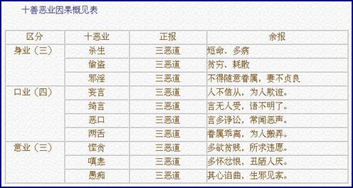
十不善
三个身造罪，四个口造罪， 三个意造罪

Slide 5
以杀生为例，详细讲解了具体的思维方法，分三个阶段：
什么叫作杀生，我是否做过；
杀生的果报（异熟果、等流果、增上果、士用果）；
我将来面临承受果报，怎么办？应该怎么做
思维每一个杀盗淫妄都要和自己连接起来
偷盗为例， 思维也分为三个阶段：
1.什么是偷盗，什么是有罪过的偷盗， 什么是十不善当中的偷盗，是否做过
2.果报成熟的时候，要面临痛苦
3.我应该怎么办，应该去做什么？
前提条件是要坚信因果，在这个基础上再去思考

Slide 6
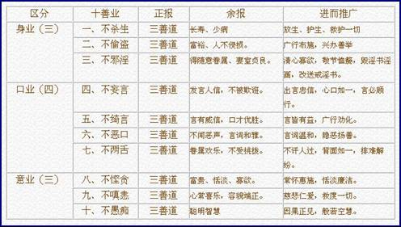
十善业
比如不杀生不偷盗，实际上不是善，怎么变成善，就是发心，一般的十善业：
下决心不行十恶。特殊的十善业：不仅不杀生，还要去放生。救护生命。

Slide 7
十善具体的思维方法，分三个阶段：
什么叫十善，我是否有行过善，有没有积累过这样的福报；
比如不杀生的果报（异熟果、等流果、增上果、士用果）；
我之前没有这么做，那应该怎么做， 如有应该继续行善
十善和十不善每个分三个阶段，一共六十个不同阶段思维，十不善和十善两个思维各得到两个结果: A. 1.这样的罪就会得到同样的果报， 2. 曾经犯过这样的罪，所以一定要忏悔，坚定不移地相信因果关系，然后是行善; B. 1，有善的因就有善的果，2. 善有这么好的果报，以前有没有行善， 如果发现没有没有。现在一定要行善，不能忽略任何一个善业, 4个结论
十善业

Slide 8
具体的思维方式：杀生
一，什么是杀生（4个条件）：
确认对方是一个生命
想杀死对方的动机
杀生的行为
导致对方生命的结束
有罪过的杀生：贪嗔痴烦恼推动。（嗔：战争。贪：杀动物。愚昧：宗教祭祀/没有信仰，不信因果。）
有功德的杀生：没有自私成分，不是因为贪嗔痴烦恼推动，为了帮助更多人，有自我承担果报的勇气和决心。（小乘佛教不承认）
无记的杀生：走了不小心踩死小虫。

Slide 9
观察自己有没有做过：
比如杀蚊子，餐厅点杀活物，堕胎等。
参与杀生的每一个人都有罪过。
我曾经做过多少，自己去想想。就会发现我们每一个人都造了很多很多罪过。如果不忏悔将来的果报是非常可怕的。忏悔之后变成不定业。对我们无始以来所有的杀生，发愿忏悔，这样就会非常有用
视频53”

Slide 10
问题：
恶的种类有很多，主要分为哪三大类？
十不善和十善分别是哪些？
十不善和十善两个思维各得到两个结果，那么得到4个结论是什么？
什么是有功德的杀生？什么是无记的杀生？
身不善业成立的4个条件是什么？语不善业和意不善业也需要这四个条件吗？

Slide 11
因果不虚“视频”16（上）回顾
概述：基础：首先我们对善恶因果有了一些基本的概念，接受因果的关系；
介绍十不善和十善的六十个思维内容；十善和十不善每个分三个阶段，一共六十个不同阶段思维，十不善和十善两个思维各得到两个结果: A. 1.这样的罪就会得到同样的果报， 2. 曾经犯过这样的罪，所以一定要忏悔，坚定不移地相信因果关系，然后是行善; B. 1，有善的因就有善的果，2. 善有这么好的果报，以前有没有行善， 如果发现没有没有。现在一定要行善，不能忽略任何一个善业, 4个结论
以杀生为例，讲解了具体的思维方式（一）；

Slide 12
因果不虚“视频”16（下）
果报的4个结论
异熟果：众生所造的业力，在异时而成熟并发生在自己身上的果报。
等流果：
1.作等流果：是指前生的業力習氣，帶到今生。
2.受等流果：是指今生感受到相應於前世所造的業。
增上果：果报在外缘上的成熟。
士用果：所造的恶业与日俱增，在无尽的轮回中，生生世世延续无边的痛苦。

Slide 13
具体的思维方式：杀生
二，杀生的果报：
异熟果：原因是让被杀的生命感受到极大的痛苦，这种痛苦将成熟在我们自己身上或者精神上。
长期/强大的烦恼推动（嗔恨，欲望）——地狱
持续不长/中等强度的烦恼推动——饿鬼
短暂/轻微的烦恼推动——旁生
反观自己以前的杀生动机的的强度和时间属于哪一种。

Slide 14
具体的思维方式：杀生
等流果：因和果具有相似性。善有善报，恶有恶报。
因为提前结束了其他众生的生命，成熟于个人的身体：
受等流果：地狱受苦，或，旁生/人：命短多病；
行等流果：旁生/人：天生喜欢杀生。
增上果：因为毁掉了一个生命的光辉，果报将成熟于环境；
投生到自然灾害频繁的地方，经常生命受威胁，没有安全感。
士用果：杀生的业如果不忏悔，业果会不断增长，在无尽的轮回中，生生世世延续无边的痛苦。

Slide 15
具体的思维方式：杀生
三，我应该怎么办：
发誓不再杀生；
至心忏悔；
小因生大果，果报成熟的时候是没有办法补救的；
在果报起现行之前，我们现在都来得及忏悔。
没有办法回忆的，从无始以来所造的所有的杀生，全部忏悔

Slide 16
具体的思维方式：杀生
这里以杀生为例，详细讲解了具体的思维方法，分三个阶段：
什么叫作杀生，我是否做过；
杀生的果报（异熟果、等流果、增上果、士用果）；
我将来面临承受果报，怎么办？应该怎么做
接下来就用这种思维方法，对十不善业，十善业逐个进行思维。思维到位了，才能产生出离心并走上解脱道。

Slide 17
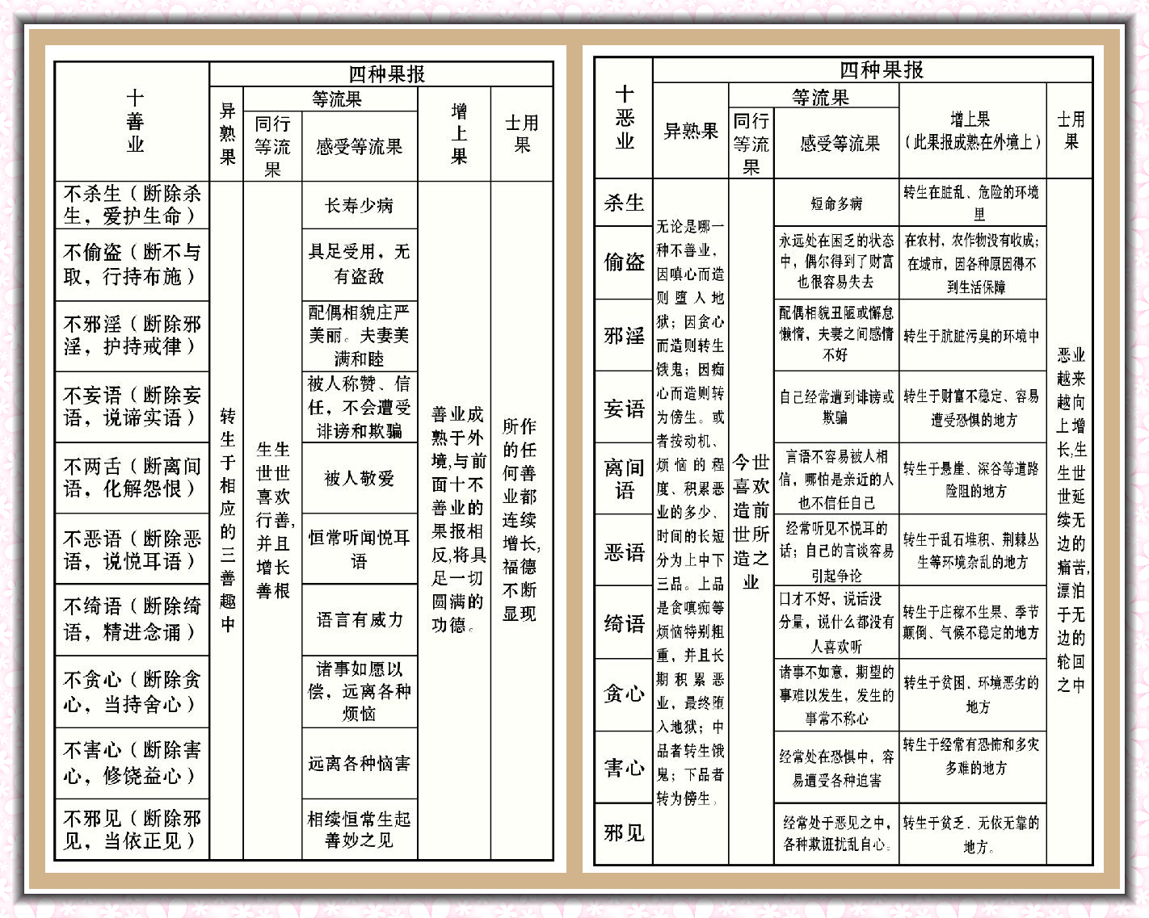

Slide 18
观修之后的效果：
不以恶小而为之，避免恶行；
不以善小而不为，行善的时候不要轻视它很小，具备三殊胜摄持；
四前行都修好以后，就会对轮回产生强大的出离心。接下来学习《解脱的功德》，以积极的心态，追求更高的理想——解脱，这就是出离心；
四前行修行不到位：没有深入思考，就没有产生出离心，就无法精进。没有出离心没法走上解脱道。
如果希望证悟，就要先老老实实把四加行，五加行基础打好。如果不按次第进行，最后只会一无所获；

Slide 19
问题:
什么是异熟果，等流果，增上果和士用果？以杀生为例，描述它会产生的几种果?
为什么忏悔很重要？是否是只要忏悔就可以，用心忏悔和不用心忏结果会一样吗？
您怎么理解上师在问答时所说的，“因果对我们的影响来自于我们对因果的执着” ？
十善业可以成为脱离轮回的因吗？
请您谈谈到目前为止修因果不虚的体会

